Slide 1



Git & GitHub
Versionamento de Código

Slide 2

Git - Origem
O seu desenvolvimento começou em 2005, projetado inicialmente por Linus Torvalds, após vários desenvolvedores do kernel Linux desistirem do BitKeeper, um software proprietário (pago) remover o acesso gratuito.
Para um repositório do tamanho do Linux, um sistema de versionamento gratuito e robusto era e é essencial para um software funcional e otimizado, que foram alguns dos motivadores para Linus criar o Git.
Fonte: Github

Slide 3
Git - Por que aprender?
Ganhar presença
Aprender sobre versionamento, que a sua principal aplicação é registrar mudanças e garantir que caso algo aconteça, há como reverter uma mudança
É uma habilidade valiosa em cúrriculos, mostra uma habilidade organizacional e mostra o seu trabalho para o mundo
Habilidade fundamental para profissionais de DevOps, que sempre visam colaboração, agilidade e entrega contínua

Slide 4
Git - Definição
Sistema de controle de versão distribuído
Principalmente usado para desenvolvimento de softwares, mas pode ser usado para registrar o histórico de edição de qualquer arquivo digital, sem um servidor central
Histórico de edições individuais
Cada mudança no diretório (chamado de repositório) é registrada e assinada por uma pessoa, a fim de garantir controle de alterações
Alterações particionadas
Um commit (QUALQUER alteração no repositório) é um pequeno bloco que constrói o histórico de mudanças do repositório inteiro

Slide 5
Git - Características
Suporte a desenvolvimento não-linear
Cada contribuidor pode fazer mudanças no repositório a qualquer momento, e depois mesclar as alterações feitas por outros, independente de hora e local.
Desenvolvimento distribuído
O git proporciona uma cópia local completa do repositório para cada desenvolvedor, incluindo o histórico de versões. Isso possibilita somente as mudanças serem enviadas e salvas no histórico
Criptografia do histórico
O histórico funciona de tal maneira em que um commit depende de todos os outros commits que levam até ele. Feito uma alteração, não é possível mudar versões anteriores

Slide 6
GitHub
O GitHub é uma plataforma de hospedagem de código, seja eles closed/open source (código fonte privado ou público), que permite seus usuários mostrar, salvar remotamente, compartilhar ou contribuir para repositórios remotos, assim possibilitando várias pessoas desenvolverem remotamente e independentemente um único projeto.
Este projeto pode ser qualquer coisa, desde uma base de código, uma parte de um site, um jogo completo, ou outros.
Curiosidade: O próprio GitHub é hosteado no GitHub

Slide 7




GitHub - Empresas
github.com/google
github.com/aws
github.com/valvesoftware
github.com/torvalds/linux

Slide 8



GitHub - Alternativas
O GitHub é somente uma de várias plataformas para hostear seu projeto utilizando Git. Outros provedores podem ter diferentes recursos que você pode querer.

Slide 9
Git e GitHub - Conceitos
Quando falamos de Git, e por extensão GitHub, há várias palavras chaves que são utilizadas para descrever uma ação, processo, ou qualquer outra definição, esta são algumas das mais comuns:
Repositório local ou remoto
Commit
Branches
Forks
Issues
Pull request

Slide 10

Git - Conceitos
Repositório Local (windows)

Slide 11
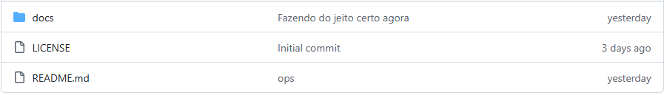
Git - Conceitos
Repositório remoto (GitHub)

Slide 12
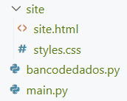


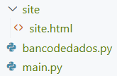
Git - Commits
Estilizando o site
Esse site tá horrível, depois eu refaço
Commit inicial
Commit 1
Commit 2
Commit 3
Commit 4
Commit 5
…
Adicionado site
bugfix no site

Slide 13
Git - Branches
Main
1
2
3
…
1
2
Feature

Slide 14

GitHub - Forks
Queria que esse site fosse do meu jeito…
github.com/Pedro/Site
Pedro
Jorge

Slide 15
GitHub - Forks
github.com/Pedro/Site
github.com/Jorge/Site
Pedro
Jorge

Slide 16
GitHub - Issues
Tags | Número da issue | Título | Status | Pull request?
Nova Feature | 1 | Nova página no site | Completo | Pull request #1
Documentação | 2 | Documentação do site | Não planejado | N/A
Nova Feature | 3 | Mais outra página | Aberto | N/A

Slide 17
GitHub - Pull Request
Pedro/Main
Fork
Pull Request
Jorge/Main

Slide 18
GitHub - Pull Request
Pedro/Main
…
Fork
Pull Request
Jorge/Main

Slide 19
GitHub - Pull Request
Pedro/Main
Fork
Pull Request
Jorge/Main

Slide 20

Exemplo de workflow
Repositório remoto (GitHub)
João
Ambos trabalham em um repositório único
Maria

Slide 21
Exemplo de workflow
Ambos baixam o código para seu ambiente local
João
Maria

Slide 22

Exemplo de workflow
João faz uma mudança no seu código local…
João

Slide 23
Exemplo de workflow
E manda a mudança pro código repositório remoto. Sem problemas.
João

Slide 24

Exemplo de workflow
Maria também faz uma mudança no seu repositório local…
Maria

Slide 25
Exemplo de workflow
Mas ao tentar enviar para o repositório remoto, há uma falha, pois codigo remoto mudou - o código do João!
Maria

Slide 26
Exemplo de workflow
Para resolver o problema (chamado merge conflict), a Maria deve baixar atualizar o seu repositório local…
Maria

Slide 27
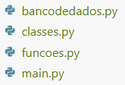
Exemplo de workflow
+
=
Junta as suas alterações com as do repositório remoto…
Maria

Slide 28
Exemplo de workflow
E envia para o repositório remoto, que aceita a mudança!
Maria

Slide 29
GitHub - Exemplo prático
github.com/LucasPeva/workshop-github

Slide 30
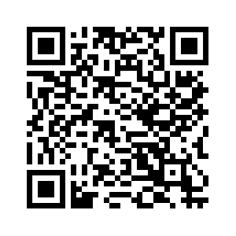
Fontes e Links
ATLASSAIN, https://www.atlassian.com/git/tutorials/comparing-workflows
Livro PRO GIT, https://git-scm.com/book/pt-br/v2
WIKIPEDIA, https://pt.wikipedia.org/wiki/Git
Lucas Soares Pevarello

Slide 31
Obrigado por assistir!

